Slide 1

“LA SEGURIDAD Y SALUD OCUPACIONAL PARA LA EMPRESA INCINEROX CÍA. LTDA., UBICADA EN PIFO PROV. DE PICHINCHA” PROPUESTA
DEPARTAMENTO DE SEGURIDAD Y DEFENSA
CARRERA DE INGENIERÍA EN SEGURIDAD
AUTOR: AMANTA RAMOS HOLGER ERIBERTO
DIRECTOR: MSC. RENÉ VÁSQUEZ BRIONES
Codirector: msc. Alexandra gallardo
2015

Slide 2


CONTENIDO
INTRODUCCIÓN
EL PROBLEMA
MARCO DE REFERENCIA
METODOLOGÍA DE LA INVESTIGACIÓN
ANÁLISIS E INTERPRETACIÓN DE RESULTADOS
CONCLUSIONES Y RECOMENDACIONES
PROPUESTA

Slide 3
INTRODUCCIÓN
La seguridad nace desde la aparición del hombre en la tierra como un instinto de conservación propio y su temor a lesionarse.
La verdadera necesidad de seguridad se hizo patente con la Revolución Industrial, ya que estuvo acompañada de condiciones de trabajo inadecuadas, totalmente inseguras, causando lesiones graves, enfermedades ocupacionales y muerte en los trabajadores.
Según datos de la OIT cada 15 s un trabajador muere y 153 sufren accidentes, cada día mueren 6.300 personas y anualmente mueren más de 2,3 millones de personas a consecuencia de accidentes y enfermedades profesionales.
En nuestro país según las cifras que maneja el Seguro de Riesgos de Trabajo del IESS, se producen 2.000 muertes por año a causa de enfermedades y accidentes de trabajo. Así como también se registran 80.000 accidentes laborales y 60.000 enfermedades profesionales anualmente.
Por ello se propone la elaboración de un Plan de Seguridad y Salud Ocupacional, a fin de minimizar los factores riesgos que pueden derivar accidentes e incidentes de trabajo y precautelar la salud de las personas.

Slide 4

EL PROBLEMA

Slide 5
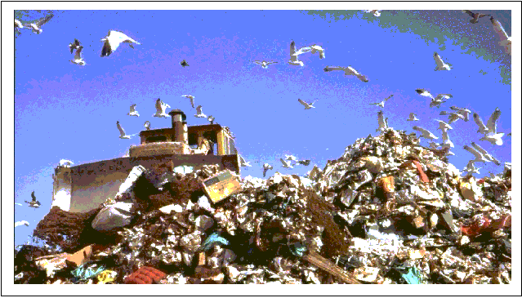
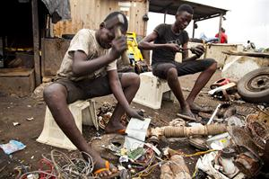
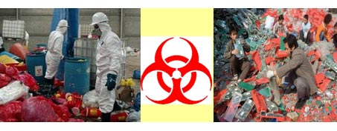
PLANTEAMIENTO DEL PROBLEMA
MACRO, MESO Y MICRO
La expansión de las industrias a nivel global, las actividades humanas modernas y el consumismo han contribuido a la generación de desechos líquidos, sólidos y peligrosos que de no recibir un manejo y tratamiento adecuado ponen en grave peligro la vida de la personas y el medio ambiente
Los deficientes sistema de gestión de seguridad y salud ocupacional que disponen las empresas para la prevención de factores de riesgo laborales inciden en el aumento de accidentes e incidentes, enfermedades profesionales, daños materiales, y la muerte de los empleados en el entorno mundial, nacional y local.
ESTADÍSTICAS ANUALES DESECHOS

Slide 6
OBJETIVOS
Objetivo general:
Determinar la necesidad de elaborar un plan de Seguridad y Salud Ocupacional para la empresa Incinerox Cía. Ltda., a fin de precautelar la integridad física y salud de los trabajadores.
Objetivos especificos:
Identificar y evaluar los riesgos existentes en los puestos de trabajo de la empresa INCINEROX CÍA. LTDA.
Elaborar el mapa de riesgos de la empresa en estudio.
Realizar indicadores de seguridad a través del registro de accidentes e incidentes producidos en los diferentes procesos de la empresa.
Elaborar una propuesta de Seguridad y Salud Ocupacional para la empresa Incinerox Cía. Ltda., para minimizar los riesgos detectados.

Slide 7
JUSTIFICACIÓN
La seguridad y Salud Ocupacional representa una de las herramientas de gestión más importantes para mejorar los puestos de trabajo y calidad de vida laboral de las empresas, es por ello que con el presente plan se pretende cumplir con la normativa nacional vigente en la prevención riesgos ocupacionales protegiendo el recurso más valioso que es el humano. Este proyecto se sustenta en el Plan Nacional del Buen Vivir 2013-2017.
Objetivo N° 6.- Se plantea el fortalecimiento de una seguridad integral para las personas.
Objetivo N° 7.- El derecho de los ciudadanos a vivir en un ambiente sano y sustentable, respeto a la naturaleza y biodiversidad.
Objetivo N° 9.- Se garantiza el trabajo digno de las personas en todas sus formas.

Slide 8
FACTIBILIDAD
· LEGAL
No tiene impedimento legal, se ampara en la legislación ecuatoriana vigente.
·TÉCNICA
Se dispone personal técnico e instrumentos para el desarrollo del plan SSO.
·FINANCIERA Existe una partida presupuestaria asignada para Seguridad y SO.
·AMBIENTAL
La implementación del proyecto no generará ningún impacto al medio ambiente.

Slide 9
IDENTIFICACIÓN DE VARIABLES
VARIABLE INDEPENDIENTE
Seguridad (factores de riesgo)
VARIABLE DEPENDIENTE
Salud Ocupacional
“CAUSA”
“EFECTO”
PREGUNTA DE INVESTIGACIÓN
El plan de Seguridad y Salud Ocupacional para la empresa Incinerox Cía. Ltda., reducirá los riesgos físicos y laborales.

Slide 10
MARCO DE REFERENCIA

Slide 11
FUNDAMENTOS TEÓRICOS
PELIGRO
Fuente, situación o acto con el potencial daño, en términos de lesiones, enfermedades, daños a la propiedad o el medio ambiente
RIESGO
Combinación entre la probabilidad de que ocurra un evento peligroso y la gravedad de las consecuencias de esa ocurrencia.
FACTOR DE RIESGO
Elemento agresor o contaminante presentes en el ambiente y que actúan sobre el trabajador, y que hace posible la presencia de un riesgo.
ACCIDENTE
Evento no deseado que deja como resultado pérdidas por lesiones de personas, daños materiales y medio ambiente.

Slide 12
FUNDAMENTOS TEÓRICOS
SEGURIDAD Y SO
OBJETIVOS
Es una multidisciplina en asuntos de protección, seguridad, salud y bienestar de las personas involucradas en el trabajo.
Cumplir con la normativa legal de seguridad y salud.
Comprometer los recursos necesarios para prevenir riesgos.
Mejorar la imagen organizacional y la productividad.
Crear una conciencia preventiva y hábitos de trabajo seguros.
Disminuir lesiones y daños a la salud provocados por el trabajo.
Mejorar las condiciones de seguridad laboral.
SEGURIDAD Y SALUD OCUPACIONAL (SSO)

Slide 13
CLASIFICACIÓN DE LOS RIESGOS
MECÁNICOS | Producidos por la maquinaria, herramientas, aparatos de izar, instalaciones, superficies de trabajo, orden y aseo.
FISICOS | Originados por iluminación, ruido, vibraciones, temperatura, humedad, radiaciones, electricidad y fuego.
QUÍMICOS | Originados por la presencia de polvos minerales, vegetales, polvos y humos metálicos, aerosoles, nieblas, gases, vapores y líquidos utilizados en los procesos laborales.
BIOLÓGICOS | Ocasionados por el contacto con virus, bacterias, hongos, parásitos, venenos y sustancias sensibilizantes producidas por plantas y animales.
ERGONÓMICOS | Originados en posiciones incorrectas, sobreesfuerzo físico, levantamiento inseguro, uso de herramientas, maquinaria e instalaciones que no se adaptan a quien las usa.
PSICOSOCIALES | Relacionadas con la percepción de las personas en su ambiente de trabajo como : monotonía , cantidad y calidad de trabajo , STRESS, relaciones personales, etc.

Slide 14
LÍMITES PERMISIBLES DE ACUERDO CON EL DECRETO 2393.
RUIDO
ILUMINACIÓN
Iluminación mínima | Actividades
20 luxes | Pasillos, patios y lugares de paso.
50 luxes | Lugares de desechos de mercancías, embalaje, servicios higiénicos.
100 luxes | Talleres máquinas y calderos, ascensores.
200 luxes | Bodegas, comedores
300 luxes | Oficinas , Dispensarios médicos
500 luxes | Trabajos en que sea indispensable una fina distinción de detalles, bajo condiciones de contraste, como: corrección de pruebas, fresado y torno, dibujo.
1000 luxes | Trabajos con distinción extremadamente fina como: montajes de precisión electrónica, quirófanos, relojerías.
Nivel sonoro db | Tiempo de exposición (h)
85db en | 8 h de trabajo máximo
90 | 4
95 | 2
100 | 1
110 | 0,25 (15 min)
115 | 0,125 (7,5 min)
MANIPULACIÓN DE CARGAS
Varones hasta 16 años | 35 libras
Mujeres hasta 18 años | 20 libras
Varones de 16 a 18 años | 50 libras
Mujeres de 18 a 21 años | 25 libras
Mujeres de 21 años o más | 50 libras
Varones de más de 18 años | Hasta 175 libras

Slide 15
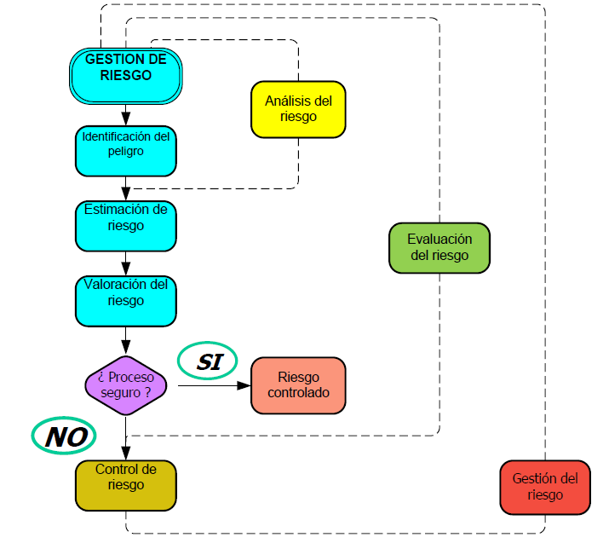
PROCESO DE GESTIÓN DEL RIESGO
Fuente: Instituto Nacional de Seguridad e Higiene del Trabajo- INSHT-España

Slide 16
IDENTIFICACIÓN Y EVALUACIÓN GENERAL DE RIESGOS
Matriz de Riesgos INSHT, aplicada por el MRL
Herramienta de gestión preventiva de riesgos, empleada para identificar peligros y evaluar los riesgos asociados a tareas específicas en las áreas de trabajo para posteriormente adoptar medidas de control para minimizar los riesgos existentes.
Empresa : |  |  |  |  |  |  |  | Código Nª:
Unidad: |  |  | Locación: |  |  |  |  | Evaluación:
Proceso:
Sub proceso: |  |  |  |  |  |  |  | Inicial:
Actividad principal: |  |  |  |  |  |  |  | Periódica:
Puesto de Trabajo (Cargo):
Tiempo de Exposición ( hs/mes): |  |  |  |  |  |  |  | Fecha Evaluación:
No. De Trabajadores: |  |  |  |  |  |  |  | Fecha última eval:
FACTOR RIESGO | No. | Peligros Identificados | PROBABILIDAD |  |  | CONSECUENCIAS |  |  | ESTIMACIÓN DEL RIESGO
 |  |  | B | M | A | LD | D | ED | T | TO | MO | I | IN

Slide 17
IDENTIFICACIÓN Y EVALUACIÓN GENERAL DE RIESGOS
PROBABILIDAD
Probabilidad alta: El daño ocurrirá siempre o casi siempre.
Probabilidad media: El daño ocurrirá en algunas ocasiones.
Probabilidad baja: El daño ocurrirá raras veces.
CONSECUENCIA
Se determinan por el grado de afectación en la persona:
Partes del cuerpo que se verán afectadas
NIVEL DE SEVERIDAD
CONSECUENCIAS | CONCEPTO
Ligeramente dañino | Daños superficiales: cortes y magulladuras pequeñas, irritación de los ojos por polvo Molestias e irritación, por ejemplo: dolor de cabeza, disconfort
Dañino | Laceraciones, quemaduras, conmociones, torceduras importantes, fracturas menores. Sordera, dermatitis, asma, trastornos músculo-esqueléticos, enfermedad que conduce a una incapacidad menor
Extremadamente dañino | Amputaciones, fracturas mayores, intoxicaciones, lesiones múltiples, lesiones fatales. Cáncer y otras enfermedades crónicas que acorten severamente la vida.

Slide 18
IDENTIFICACIÓN Y EVALUACIÓN GENERAL DE RIESGOS
NIVELES DE RIESGO
ESTIMACIÓN DEL RIESGO
 |  | CONSECUENCIAS
 |  | Ligeramente dañino | Dañino | Extremadamente dañino
PROBABILIDAD | Baja B | Riesgo trivial T | Riesgo tolerable TO | Riesgo moderado MO
 | Media M | Riesgo tolerable TO | Riesgo moderado MO | Riesgo importante I
 | Alta A | Riesgo moderado MO | Riesgo importante I | Riesgo intolerable IN
Riesgo | Acción y temporización
Trivial (T) | No se requiere acción específica
Tolerable (TO) | Riesgo controlable
Moderado (M) | Se deben hacer esfuerzos para reducir el riesgo, determinando las inversiones precisas.
Importante (I) | No debe comenzarse el trabajo hasta que se haya reducido el riesgo. Tomar acciones
Intolerable (IN) | No debe comenzar ni continuar el trabajo hasta que se reduzca el riesgo, debe prohibirse el trabajo.

Slide 19
METODOLOGÍA

Slide 20
PARADIGMAS DE INVESTIGACIÓN
Paradigma de investigación cuantitativa-exploratoria-descriptiva
TIPO DE INVESTIGACIÓN
Investigación exploratoria
Permitió conocer y familiarizarnos sobre la realidad en materia de seguridad en la empresa.
Investigación descriptiva
Se realizó observaciones directas e inspecciones “in situ” en los lugares de trabajo, lo que permitió describir, analizar y registrar la información
Bibliográfica documental
Se acudió a fuentes bibliográficas, libros, folletos, manuales de seguridad.
Investigación de Campo
Se realizó en las inmediaciones de la empresa Incinero Cía. Ltda.

Slide 21
POBLACIÓN Y MUESTRA
La población está conformada por autoridades, personal administrativo y técnicos, de la empresa Incinerox Cía. Ltda., con un total de 52 personas, en tal virtud no es necesario sacar una muestra representativa, como la población es menor a 100, se aplicó la encuesta al 100% del personal.
TÉCNICAS E INSTRUMENTOS DE RECOLECCIÓN DE INFORMACIÓN
Encuesta.- Dirigida al personal de trabajadores de la Planta Barrotieta de Incinerox Cía. Ltda.
Observación directa.- En los lugares de trabajo en donde se realiza el manejo y tratamiento de desechos sólidos y peligrosos de Incinerox.
.

Slide 22
ANÁLISIS E INTERPRETACIÓN DE RESULTADOS

Slide 23
RECOLECCIÓN DE INFORMACIÓN Y ANÁLISIS E INTERPRETACIÓN DE DATOS
RESULTADOS IDENTIFICACIÓN Y EVALUACIÓN DE RIESGOS
FACT. DE RIESGO | TRIVIAL | TOLERABLE | MODERADO | IMPORTANTE | INTOLERABLE | TOTAL
RIESGOS FÍSICOS | 43 | 7 | 2 | 7 | 0 | 59
RIESGOS MECÁNICOS | 53 | 18 | 18 | 6 | 0 | 95
RIESGO QUÍMICOS | 13 | 4 | 16 | 4 | 0 | 37
RIESGOS BIOLÓGICOS | 5 | 1 | 0 | 0 | 0 | 6
R. ERGONÓMICOS | 43 | 14 | 7 | 8 | 0 | 72
R. PSICOSOCIALES | 17 | 2 | 0 | 0 | 0 | 19
TOTAL | 174 | 46 | 43 | 25 | 0

Slide 24
RECOLECCIÓN DE INFORMACIÓN Y ANÁLISIS E INTERPRETACIÓN DE DATOS
RESULTADOS IDENTIFICACIÓN Y EVALUACIÓN DE RIESGOS

Slide 25
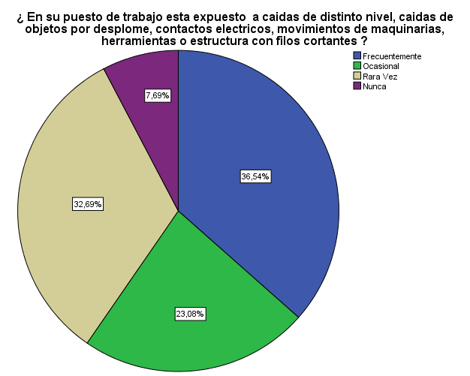
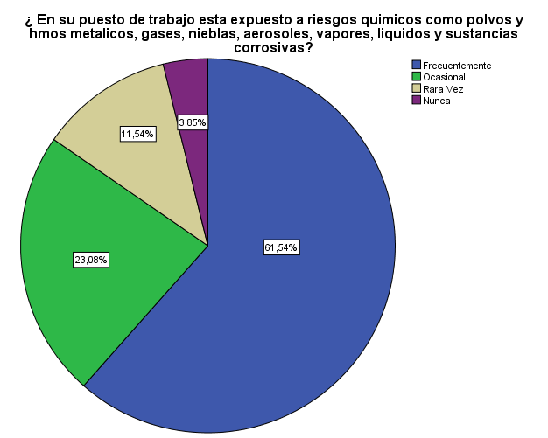
RECOLECCIÓN DE INFORMACIÓN Y ANÁLISIS E INTERPRETACIÓN DE DATOS
ENCUESTA

Slide 26
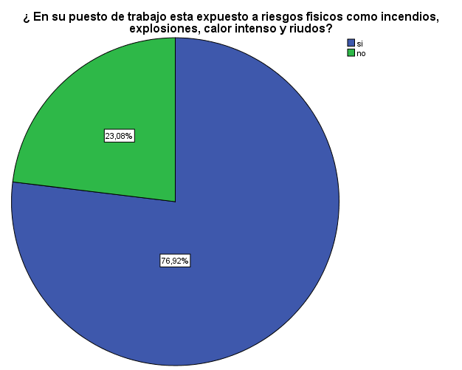
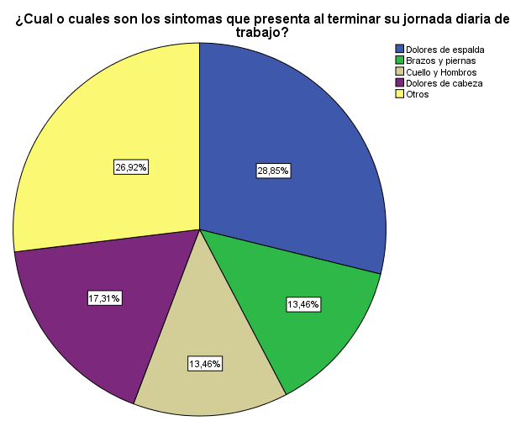
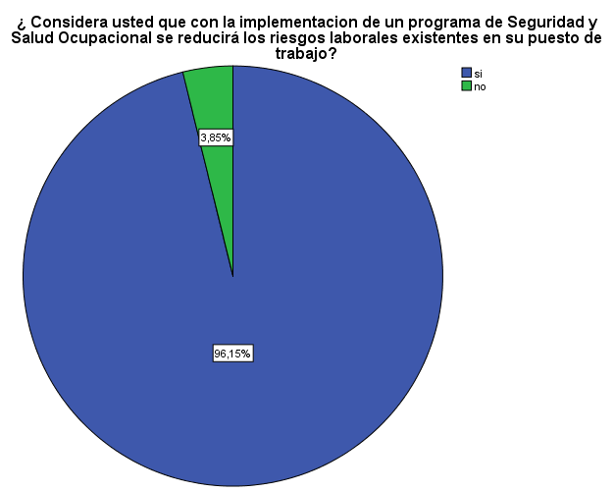
RECOLECCIÓN DE INFORMACIÓN Y ANÁLISIS E INTERPRETACIÓN DE DATOS
ENCUESTA

Slide 27
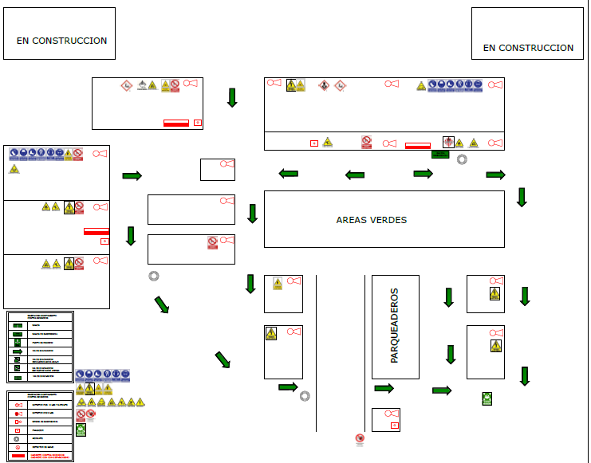
MAPA DE RIESGOS DE INCINEROX

Slide 28
INDICADORES DE SEGURIDAD DE INCINEROX
1. ÍNDICE DE FRECUENCIA
#LESIONES X 200.000 / # HORAS TRABAJADAS H.M EN EL AÑO
0 X 200.000
74.880
IF= 0
Conclusión
En el período enero-octubre del presente año no se registraron accidentes con los trabajadores en consecuencia el IF es nulo.
2. ÍNDICE DE GRAVEDAD
DÍAS PERDIDOS X 200.000 / # HORAS TRABAJADAS EN EL MES
0 X 200.000
74.880
IG= 0
Conclusión
En el período enero-octubre no existieron días perdidos a causas de lesiones, con el personal de trabajadores de la empresa Incinerox en consecuencia el IG es nulo.
3. TASA DE RIESGO
IF/ IG
TR=0
Conclusión
La tasa de riesgo en Incinerox es CERO, esto implica que la empresa está manejando políticas de seguridad estable, comprometida desde la gerencia hasta el último trabajador, a fin de evitar accidentes, manteniendo la integridad personal y salud de los trabajadores.

Slide 29
CONCLUSIONES Y RECOMENDACIONES

Slide 30
CONCLUSIONES
La encuesta aplicada a los trabajadores de la Planta Barrotieta de Incinerox refleja que en sus puestos de trabajo se encuentran expuestos a riesgos relacionados a caídas a distinto nivel, ruido, incendios, calor y una alta exposición a riesgos químicos.
Los resultados de la encuesta revelan la necesidad de los trabajadores de disponer de un procedimiento de vigilancia de la salud para el control y tratamiento de los síntomas y enfermedades inherentes al puesto de trabajo.
El análisis, identificación y evaluación de riesgos realizado en los puestos de trabajo de Incinerox determina que existen factores de riesgo físicos por exposición al ruido y calor, factores de riesgo mecánicos por caídas a distinto nivel y pisada sobre objetos, factores de riesgo químicos por exposición continua a vapores, gases y polvos y factores de riesgo ergonómicos por el sobreesfuerzo físico y posturas forzadas.
La empresa Incinerox requiere un Plan de Seguridad y Salud Ocupacional que minimice los riesgos detectados en los puestos de trabajo y garantice la salud de los trabajadores.

Slide 31
RECOMENDACIONES
Implementar en Incinerox un Plan de Seguridad y Salud Ocupacional que minimice todos los factores de riesgo y peligros existentes y disponga con planes y procedimientos de seguridad y salud en el trabajo que contenga lo siguiente:
Organización de Círculos de Seguridad en los puestos de trabajo que estimule la participación de los trabajadores y evite la ocurrencia de accidentes e incidentes laborales.
Procedimientos para trabajos en alturas
Procedimientos para el control de la exposición al ruido
Procedimientos para el control de la exposición a altas temperaturas.
Procedimiento para la gestión de químicos y desechos peligrosos.
Programa de Pausas activas y de bienestar ocupacional
Programa de Vigilancia de la Salud de los trabajadores.

Slide 32
PROPUESTA
PLAN SSO

Slide 33
INTRODUCCIÓN
Dada la importancia el tema de seguridad en las empresas, nos orientamos en la elaboración del Plan de Seguridad y Salud Ocupacional para la empresa INCINEROX, Cía. Ltda., que se ajuste a la realidad de las actividades propias de esta planta de manejo y tratamiento de desechos que como resultado de estas labores se derivan eventos no deseados.
Objetivo General
Plan de Seguridad y Salud Ocupacional que ayudará a precautelar la integridad física y salud de los trabajadores de la empresa Incinerox Cía. Ltda.
Objetivos específicos
Conformar círculos de seguridad en los puestos de trabajo.
Establecer y aplicar normas básicas y procedimientos de seguridad y salud ocupacional que cumplan con la normativa vigente.
Presentar medidas correctivas aplicadas a la prevención y protección, a fin de reducir los accidentes y enfermedades profesionales en la empresa.

Slide 34
ORGANIZACIÓN DE CÍRCULOS DE SEGURIDAD
COORDINACIÓN DPTO. SEGURIDAD Y SALUD OCUPACIONAL
ÁREA ADMINISTRATIVA
C. SEGURIDAD N° 1 OFICINA “A” LÍDER: JEFE DE PLANTA SECRETARIO: SECRETARÍA MIEMBROS: JEFE DE INCINERACIÓN, TALENTO HUMANO, CONSTRUCCIONES CIVLES Y AMBIENTE.
C. SEGURIDAD N° 2 OFICINA “B” LÍDER: TÉCNICO SSO SECRETARIO: SECRETARÍA MIEMBROS: MÉDICO OCUPACIONAL, SECCIÓN LAVANDERÍA Y LIMPIEZA.
ÁREA DE OPERACIONES
C. SEGURIDAD N° 3 HANGARES 1 LÍDER: SUPERVISOR DE ÁREA SECRETARIO: JEFE DE MTTO. MIEMBROS: PERSONAL DE TRITURACIÓN, INCINERACIÓN, PERSONAL DE MANTENIMIENTO GENERAL
C. SEGURIDAD N° 4 HANGARES 2 LÍDER: SUPERVISOR DE ÁREA SECRETARIO: JEFE DE BODEGA MIEMBROS: PERSONAL DE RECEPCIÓN Y CLASIFICACIÓN DESECHOS, PERSONAL DE EMBALAJE Y EMPAQUETAMIENTO, OPERADORES.
C. SEGURIDAD N° 5 HANGARES 3 LÍDER: SUPERVISOR DE ÁREA SECRETARIO: JEFE DE BODEGA MIEMBROS: PERSONAL DE ESTABILIZACIÓN DE DESECHOS, COMPACTACIÓN Y PERSONAL DE TRATAMIENTO.
C. SEGURIDAD N° 6 ÁREA MÁQUINAS Y BOMBONAS LÍDER: SUPERVISOR DE ÁREA SECRETARIO: BODEGUERO MIEMBROS: PERSONAL DE MTTO. ELÉCTRICO, ENCARGADOS DE GAS Y COMBUSTIBLE.

Slide 35
FUNCIONES
Líderes de Círculos de Seguridad
Planificar, dirigir y controlar el trabajo de los Círculos de Seguridad.
Realizar reuniones mensuales, del Círculo de Seguridad para tratar las novedades presentadas por lo miembros.
Secretario del Círculo de Seguridad
Mantener actualizada la lista de los miembros del círculo de seguridad.
Elaborar los informes y actas respectivas.
Miembros del Círculo de Seguridad
Verificar su puesto de trabajo y el área de responsabilidad del círculo
Asistir a las reuniones, a fin de solucionar los problemas presentados al interior del Círculo.

Slide 36
PROCEDIMIENTO PARA TRABAJOS EN ALTURA
Objetivo
Establecer las condiciones mínimas de seguridad que debe adoptar el personal que realiza trabajos en altura en las instalaciones de la empresa Incinerox Cía. Ltda.
Medidas de seguridad
Escaleras
Deben sujetar a un lugar fijo, sobrepasar al menos 1 metro del lugar donde se requiere llegar.

Slide 37
PROCEDIMIENTO PARA TRABAJOS EN ALTURA
Andamios
Los andamios deberán disponer de un plan de montaje, empleo y desmontaje.
El andamio deberá afirmarse sobre el suelo y apoyos sólidos.
El desplazamiento se debe realizar sin ninguna persona sobre el andamio.
Cuerdas
Material certificado, fibra de nylon, del tipo poliamida.
Mosquetones
De metal con apertura de cierre automático.
Arneses de seguridad
Diseñados de tal forma que no presiones el cuerpo.
Cabos de anclaje, líneas de vida, descendedores
Cumplir con la norma ANSI 2359, poliéster, nylon y poliamida.
REQUISITOS PARA TRABAJOS EN ALTURA
Se considera trabajos en altura a partir de 1,80m del suelo, para ello deben cumplir los siguientes requisitos:
Evaluación Médica para Trabajo en Altura
Permiso de Trabajo en Altura
Guía de Seguridad para Trabajos en Altura

Slide 38
PROCEDIMIENTO PARA control de RUIDO
Objetivo
Reducir al mínimo los riesgos derivados por la exposición al ruido en los puestos de trabajo de Incinerox.
Técnica de control de ruido
Control de ruido en la fuente
Realizar un mantenimiento de los de equipos o maquinaria para reducir la amplitud de la onda y hacerlos más silenciosos, mediante un diagnóstico preciso del mecanismo generador de ruido.
Es recomendable aislar los equipos y la maquinaria que generan altos decibles de presión sonora.
Control de ruido en el medio
Realizar la separación de los puestos de trabajo con barreras o paredes o a su vez construir un área de trabajo para cada taller.
Colocar señalética de utilización de equipo de protección auditiva que advierta la presencia de ruido. (INEN-ISO 3864-1:2013 )
Control de ruido en la persona
El trabajador que se mantiene expuesto a ruido continuo con 8 horas de trabajo, sobre los 85 dB o mayores deberán emplear protectores auditivos tipo tapón u orejeras.
REF. Nota Técnica de Prevención 960. Control de la exposición de ruido

Slide 39
PROCEDIMIENTO PARA control de exposición altas temperaturas
OBJETIVO.-
Mantener en buenas condiciones de salud e hidratación al personal de trabajadores de la Planta Barrotieta de Incinerox.
TÉCNICA DE CONTROL DE ALTAS TEMPERATURAS
Control de riesgo en la fuente
No se aplica para labores de incineración en vista que los desechos y residuos necesariamente requieren quemarse a temperaturas sobre los 1000°C.
Control de riesgo en el medio
Establecer puntos de agua para la hidratación de los trabajadores en los puestos de trabajo con exposición a altas temperaturas.
Cambiar las cubiertas plásticas en las bodegas por cubiertas de zinc o duratecho los mismos que reducen el impacto de los rayos solares al puesto de trabajo, minimizando el calor y el estrés térmico a los trabajadores.
Instalar barreras laterales de protección sobre el horno incinerador que minimice los efectos de calor a los trabajadores, producto de la combustión de desechos.
Control de riesgo en la persona
Utilizar ropa de trabajo adecuada para áreas con altas temperaturas con aislamiento térmico reducido que permita la evaporación del sudor de la piel.
REF. Nota Técnica de Prevención 922. Control del estrés térmico y sobrecarga térmica.

Slide 40
PROCEDIMIENTO PARA GESTIÓN DE QUÍMICOS PELIGROSOS
Objetivo
Proporcionar una guía para el manejo y tratamiento de sustancias químicas y desechos peligrosos en la Empresa Incinerox Cía. Ltda., a fin de precautelar la salud y seguridad de las personas relacionadas con dichas actividades y prevenir la contaminación ambiental.
Alcance.- Para las bodegas de almacenamiento y demás áreas tratamiento de desechos químicos peligros de la empresa. La organización y control se manejará de la siguiente manera:
Responsable | Actividad
Jefe de Planta | Disponer la gestión adecuada de productos químicos peligrosos que se manejan en el área de su responsabilidad, según el presente procedimiento.
Bodeguero de recepción y almacenamiento de desechos | Identificar y almacenar correctamente los desechos peligrosos. Mantener el registro de los residuos químicos peligrosos. Revisar las etiquetas y nombres de los productos peligrosos. (HOJAS DE SEGURIDAD)
Técnico SSO | Supervisar las etiquetas y almacenamiento de los productos químicos y desechos peligrosos tanto en bodega como el lugar de utilización.
Trabajadores | Emplear los equipos de protección personal. Estar preparados para una emergencia.
Transportistas de productos y desechos peligrosos | Mantener documentos actualizados. Cumplir los procedimientos de transporte de productos peligrosos. Estar preparados para actuar en caso de emergencia.
Sección Logística / Financiera | Mantenimiento de los vehículos trasportadores. (Cabezales y containers) Revisión y matrículas de vehículos, Herramientas y equipos de seguridad y contraincendios. Obtener licencias ambientales y permisos requeridos para el transporte.

Slide 41
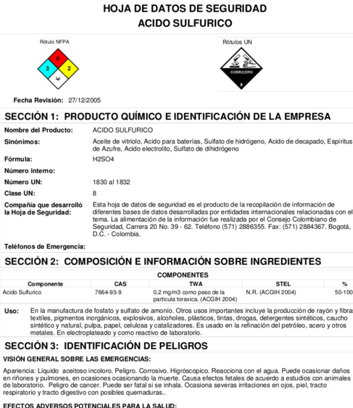
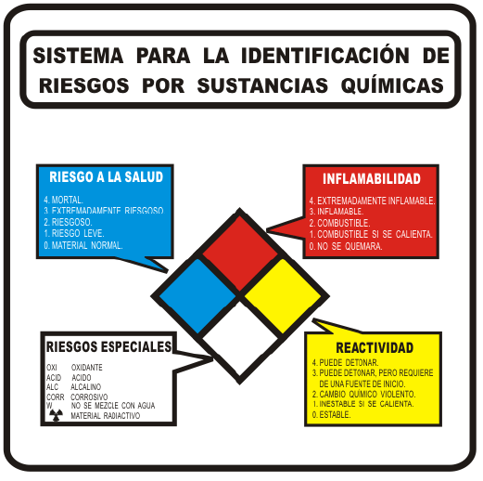
PROCEDIMIENTO PARA GESTIÓN DE QUÍMICOS PELIGROSOS
CLASIFICACIÓN PORDUCTOS QUÍMICOS SEGÚN NORMA INEN 2266
CLASE 1. EXPLOSIVOS
CLASE 2. GASES
CLASE 3. PRODUCTOS LÍQUIDOS INFLAMABLES Y COMBUSTIBLES
CLASE 4. SÓLIDOS INFLAMABLES. MATERIAL ESPONTÁNEAMENTE COMBUSTIBLE Y MATERIAL PELIGROSO CUANDO ESTA MOJADO
CLASE 5. OXIDANTES Y PERÓXIDOS ORGÁNICOS
CLASE 6. MATERIAL VENENOSO - INFECCIOSO ( BIOPELIGROSO)
CLASE 7. MATERIAL RADIOACTIVO
CLASE 8. MATERIAL CORROSIVO
CLASE 9. MATERIAL PELIGROSO MISCELÁNEO.
ROMBO DE NORMA NFPA 704
HOJA DE SEGURIDAD

Slide 42
PROGRAMA DE PAUSAS ACTIVAS
Objetivo.-
Prevenir trastornos osteomusculares causados por los factores de riesgo de cargas estáticas y dinámicas como las posturas prolongadas y los movimientos repetitivos.
Romper la monotonía laboral, disminuir los niveles de estrés ocupacional y propiciar la integración grupal.
Tomar conciencia de que la salud integral es responsabilidad de cada individuo.
Practicar ejercicios para activar la circulación sanguínea contribuyendo a disminuir la fatiga física y mental e incrementar los niveles de productividad.
Aspectos a tomar en cuenta para realizar pausas activas:
La respiración debe ser lo más profunda y rítmica posible.
Relájese.
Concéntrese en los músculos y articulaciones que va a estirar.
Sienta el estiramiento, no debe existir dolor.
Realice ejercicios de calentamiento, antes del estiramiento
Cada 2h trabajo continuo, 5 min. P.A)
CRONOGRAMA SEMANAL
ÁREA O DEPENDENCIA | DÍA Y HORA
 | L | M | M | J | V
OFICINA MATRIZ, DEPARTAMENTO SSO Y CENTRO MÉDICO | 10:00 | 15:00 | 9:00 | 14:30 | 11:00
TRITURACIÓN, INICERACIÓN Y TALLER DE MANTENIMIENTO | 11:00 | 14:30 | 9:00 | 15:00 | 10:00
BODEGA DE RECEPCIÓN Y EMPAQUETAMIENTO DE DESECHOS | 10:00 | 15:00 | 9:00 | 14:30 | 11:00
ÁREA DE ESTABILIZACIÓN, COMPACTACIÓN Y TRATAMIENTO DE LÁMPARAS | 11:00 | 14:30 | 9:00 | 15:00 | 10:00
LAVANDERÍAS Y LIMPIEZA GENERAL | 10:00 | 15:00 | 9:00 | 14:30 | 11:00

Slide 43
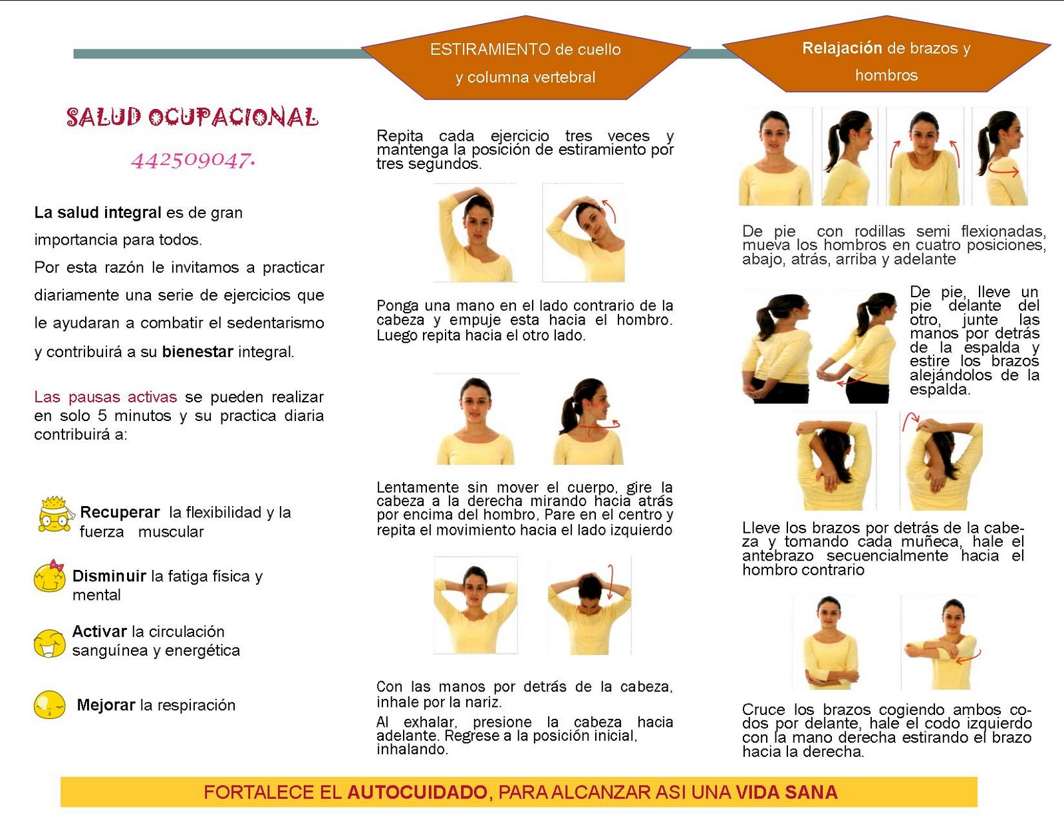
PROGRAMA DE PAUSAS ACTIVAS

Slide 44
PROGRAMA DE VIGILANCIA PARA LA SALUD
Objetivo
Establecer un procedimiento de vigilancia de la salud en la Planta Barrotieta de Incinerox, que sirva como instrumento o guía para realizar las siguientes actividades:
Identificar los riesgos y peligros a los que se ven expuestos los trabajadores en su puesto de trabajo.
Relacionar los factores de riesgo con el bienestar físico, mental y psicosocial del trabajador.
Realizar un seguimiento y control de las consecuencias que generan las condiciones laborales sobre la salud de los trabajadores.
Responsabilidades:
Departamento SSO
Revisión y actualización del presente documento para su posterior difusión y aplicación inmediata.
Centro médico de la empresa
Realizar exámenes complementarios, especiales de rutina o seguimiento para realizar el examen médico pre-ocupacional, ocupacional periódico o programado.
Atender pacientes referidos al Médico Ocupacional. De no contar con los servicios requeridos transferir a los dispensarios en convenio con el IESS.
Complementar las fichas ocupacionales.

Slide 45
PROGRAMA DE VIGILANCIA PARA LA SALUD
Empleados o trabajadores
Están en la obligación de colaborar en la realización de las evaluaciones médicas ocupacionales y complementarias que sean necesarias para una adecuada vigilancia de la salud.
EXÁMENES COMPLEMENTARIOS:
VIGILANCIA DE LA SALUD
Evaluación Médica Pre-empleo o Pre-ocupacional.-monitorear el estado de salud de los trabajadores, fin detectar enfermedades profesionales.
Evaluación Médico Ocupacional de Retiro o de Egreso.- Se realiza para verificar el estado de salud , previo al abandono laboral de un trabajador.
Evaluación Médico Ocupacional por Reubicación laboral.- cada vez q se realice un cambio de trabajo, puesto de trabajo o exposición nuevos factores de riesgo.
Evaluación Médica Pre-empleo o Pre-ocupacional.- determina su estado de salud a momento de ingreso.
Examen Complementario | Evaluación Médica Pre-ocupacional | Evaluación Médica Periódica
Biometría hemática | X | X
EMO | X | X
COPROPARASITARIO | X | X
Bioquímica sanguínea (glucosa, urea, creatinina) | X | X
Tipificación sanguínea | X
Perfil lipídico (Colesterol total, triglicéridos, otros) |  | X
RAYOS X y latera columna lumbar |  | X

Slide 46
PARA REFLEXIONAR:
“Ningún trabajo es tan urgente que se deba realizar sin seguridad…….Ninguno”
      Holger Amanta
GRACIAS

